Slide 1
ERMENİSTAN KÜLTÜRÜ

Slide 2
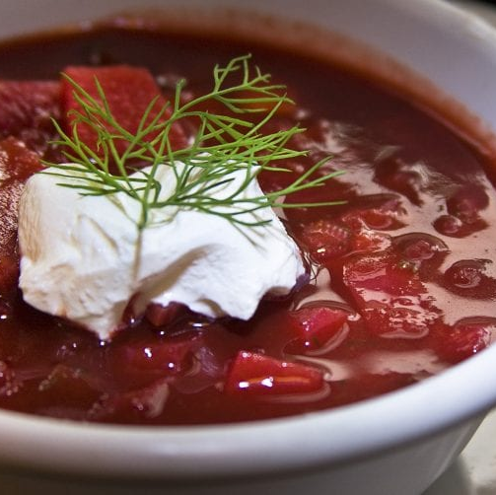
YİYECEKLER
1- Borscht Çorbası
Ermenistan’ın geleneksel lezzetlerinden biri olarak tanımlayabileceğimiz Borscht Çorbası, pancar ile yapılan kırmızı renkli bir sebze çorbası.. Taze ekşi krema ile sıcak olarak servis edilen çorba ülkenin en meşhur yemeklerinden biri.

Slide 3
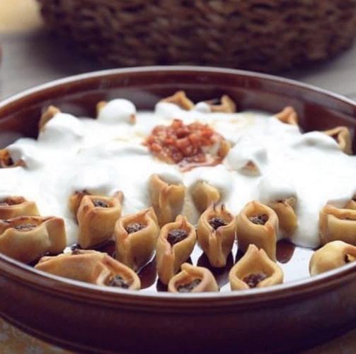
YİYECEKLER
Ermeni Mantısı
Ermeni Mantısı, bölge halkının en sevdiği yöresel yemeklerden biri. Bol kıyma konularak yapılır. Kapama şekli Türk mantısından biraz farklı olsa da bölgeye gelen turistlerin favori yemekleri arasında Ermeni mantısı…

Slide 4
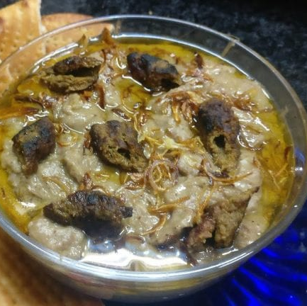
YİYECEKLER
Harisa
Bildiğiniz keşkeğin Ermenistan’daki yapımına Harisa deniliyor. Ermeniler ise bu yemeğin atalarının buluşu olduğunu söylüyor.

Slide 5
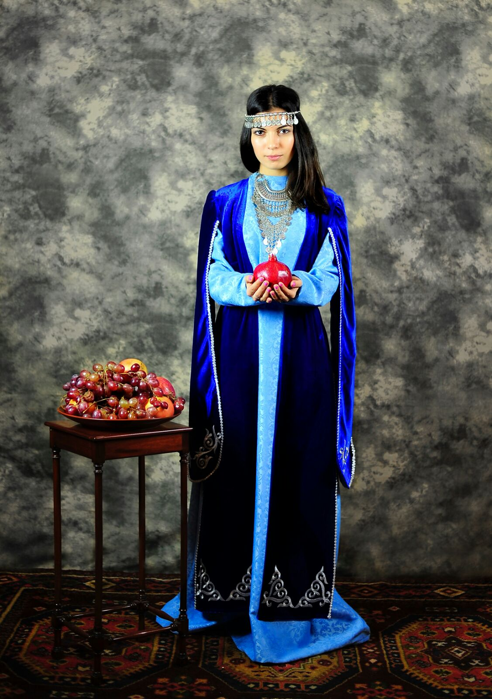
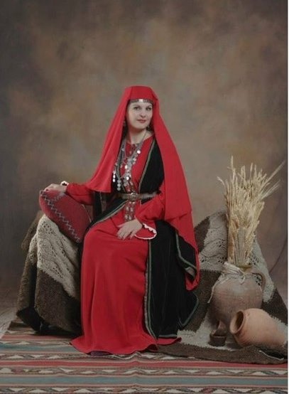
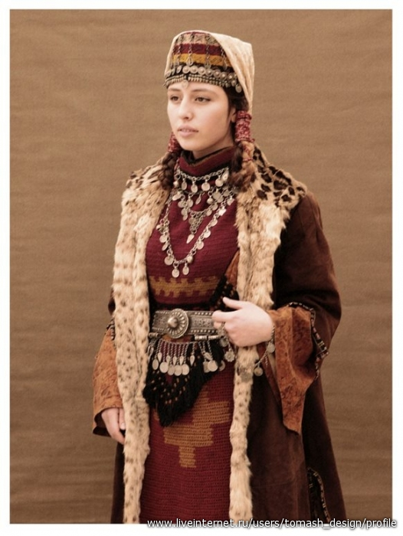
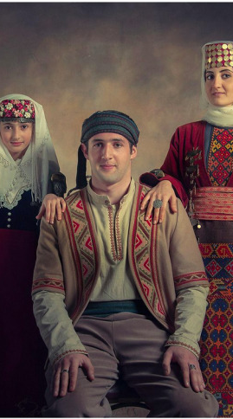
YÖRESEL KIYAFETLER

Slide 6
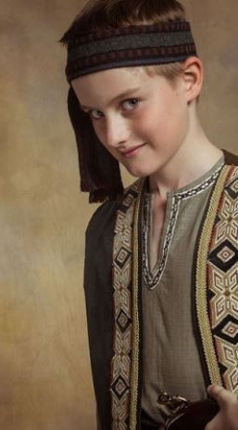
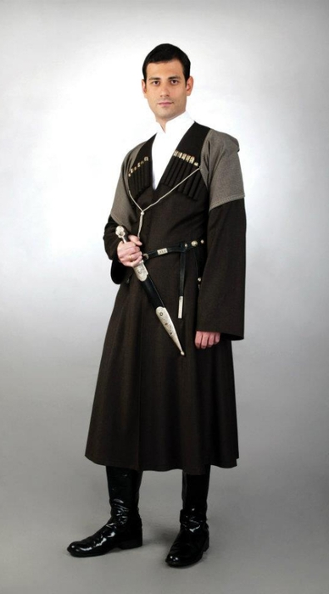
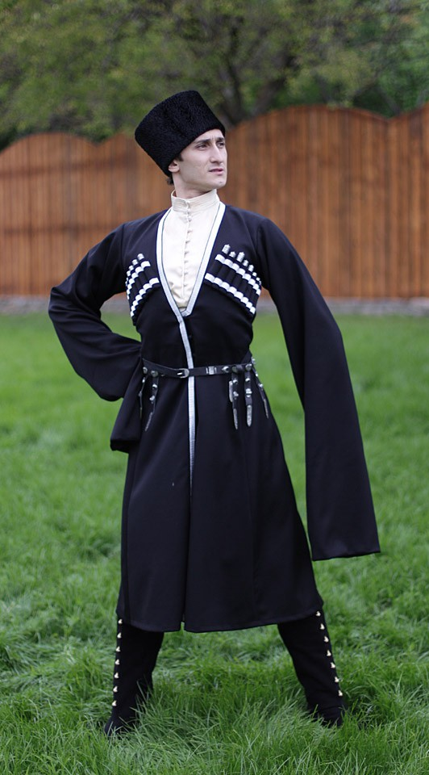
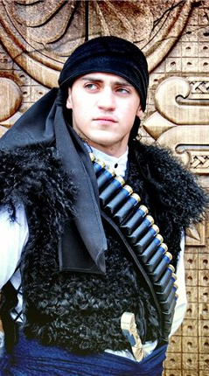
YÖRESEL KIYAFETLER

Slide 7
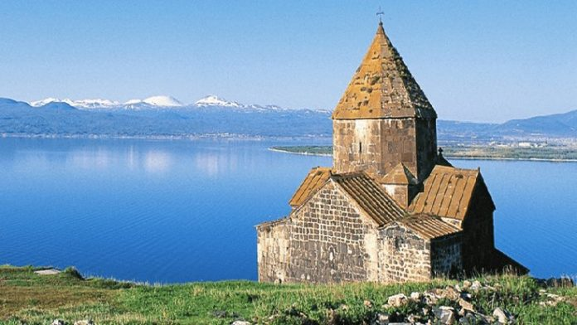
TURİSTİK YERLERİ
Kafkasya’da bulunan en büyük göller arasında olan Sevan Gölü, Ermenistan halkının ve turistlerin uğrak noktalarından biridir.

Slide 8
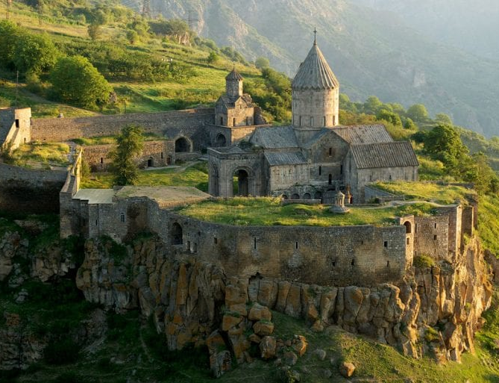
TURİSTİK YERLER
Vorotan Nehri’nin kıyısında bulunana Tatev Manastırı, bulunduğu muhteşem konumdan Zangezur Dağları’na bakıyor.

Slide 9
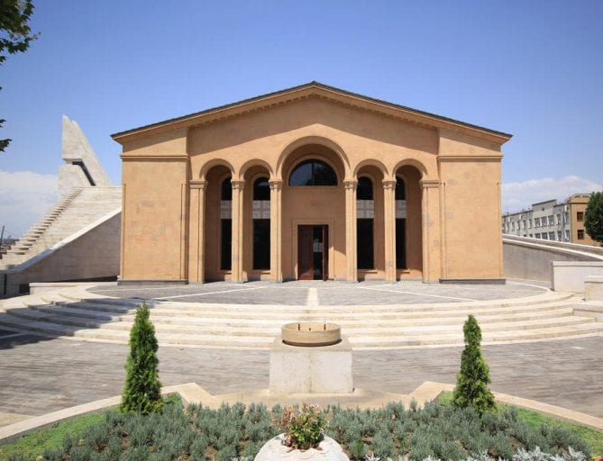
TURİSTİK YERLER
2015 yılında açılan Komitas Müzesi, Ermenistan’ın en önemli sanat merkezlerinden biridir

Slide 10
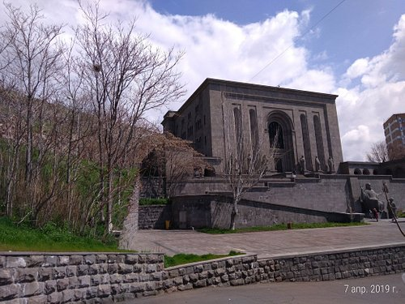
TURİSTİK YERLERİ
ANTİK EL YAZMALARI MÜZESİ

Slide 11
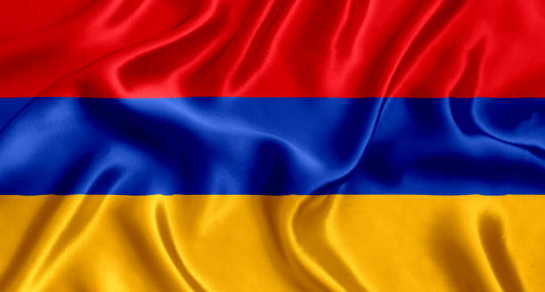

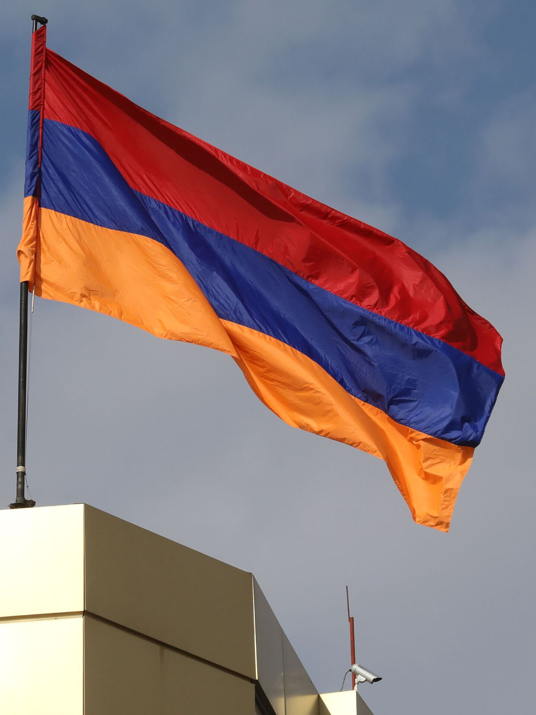
ERMENİSTAN BAYRAĞI

Slide 12

EDA GÜNEŞ
TEŞEKKÜRLER..

